Slide 1
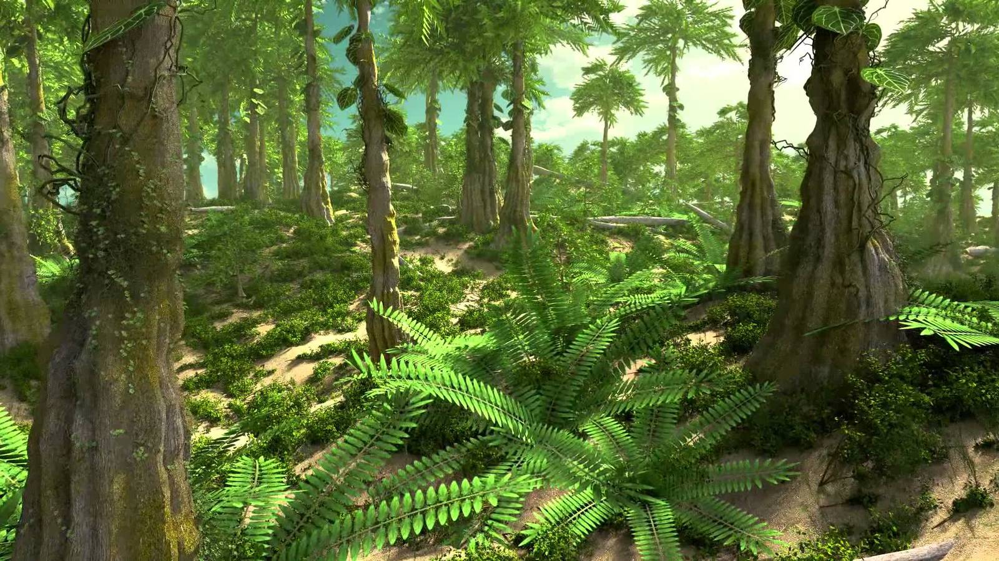
Много миллионов лет назад земля выглядела совсем иначе.

Slide 2
В то время на ней не было зверей, птиц и тем более людей.

Slide 3
Кругом росли папоротники.

Slide 4
И населяли планету динозавры- рептилии.

Slide 5
Климат был теплым, т.к вулканы согревали планету.

Slide 6
И было вечное лето.

